Slide 1
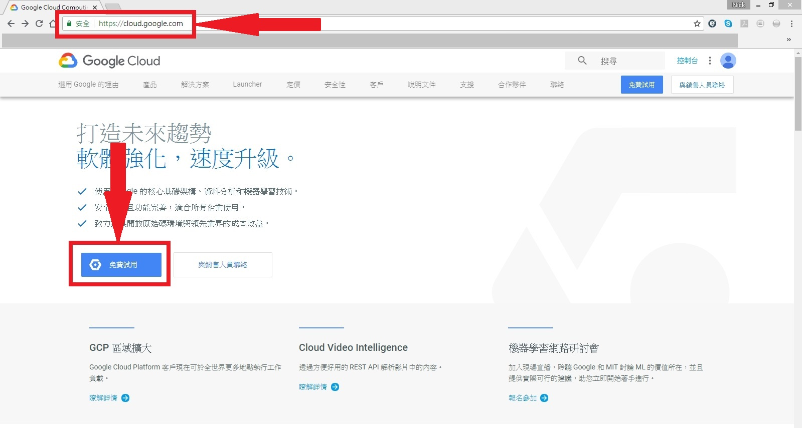
Google Cloud Storage申請與使用
STEP1：免費試用 Cloud Platform
1.1 開啟網站=> https://cloud.google.com/
1.2 點選免費試用

Slide 2
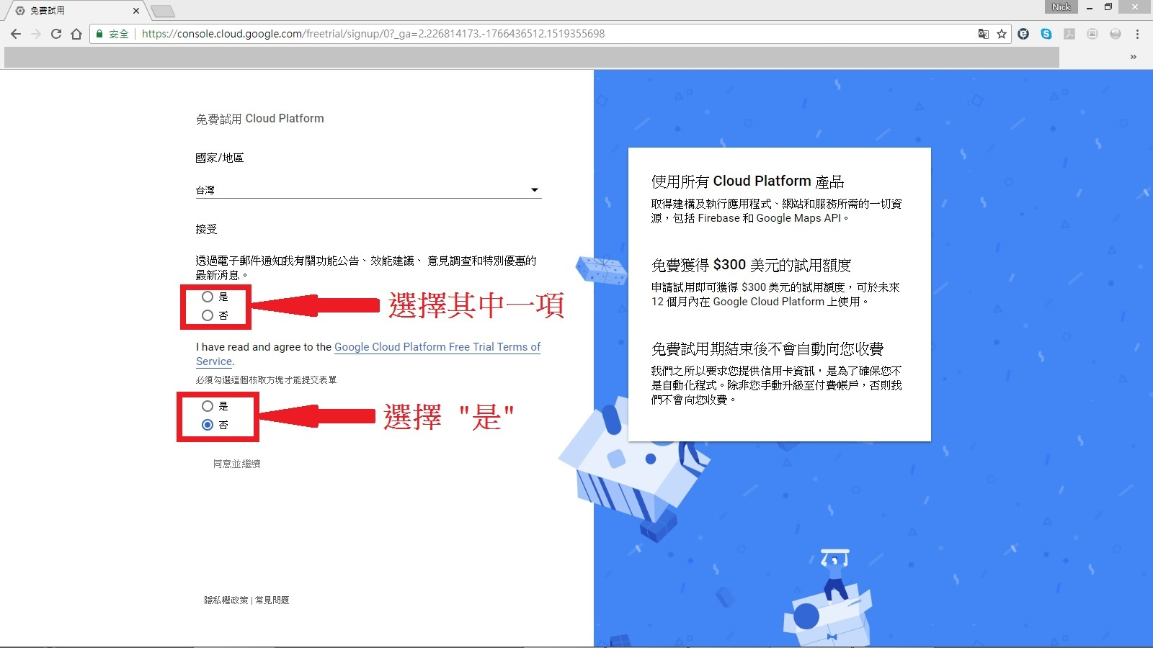
Google Cloud Storage申請與使用
STEP1：免費試用 Cloud Platform
1.3 選擇免費試用

Slide 3
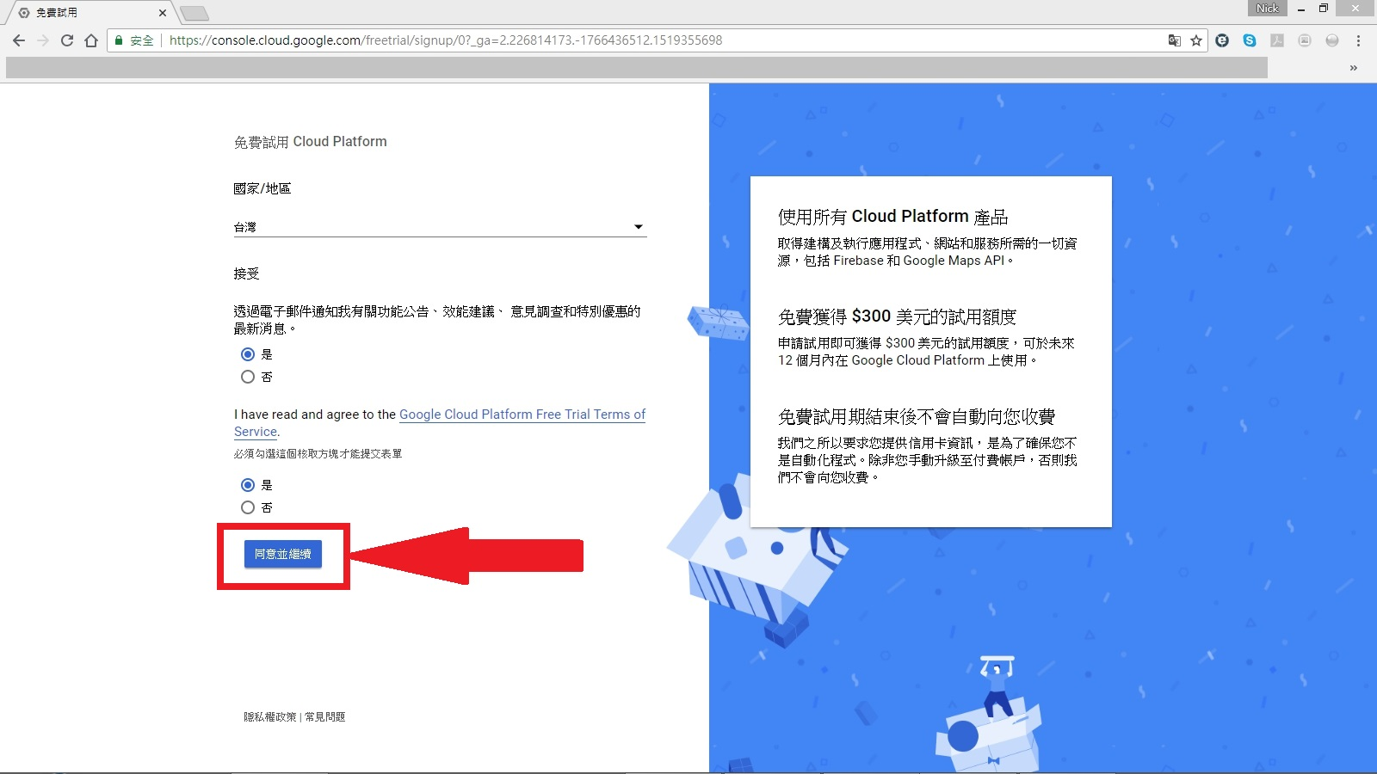
Google Cloud Storage申請與使用
STEP1：免費試用 Cloud Platform
1.4 同意免費試用

Slide 4
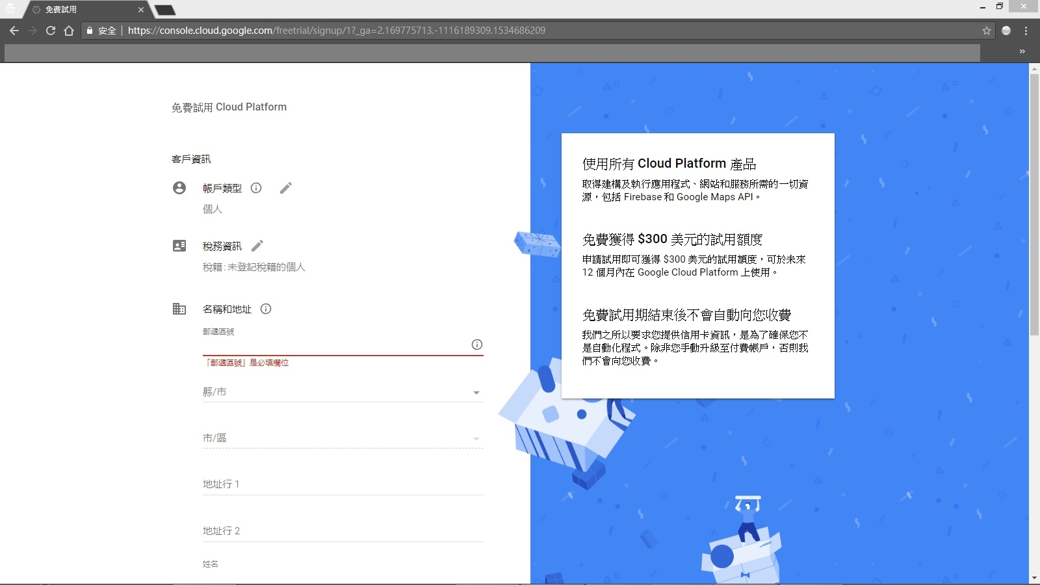
Google Cloud Storage申請與使用
STEP1：免費試用 Cloud Platform
1.5 輸入相關客戶資訊 ※信用卡付款帳號必填

Slide 5
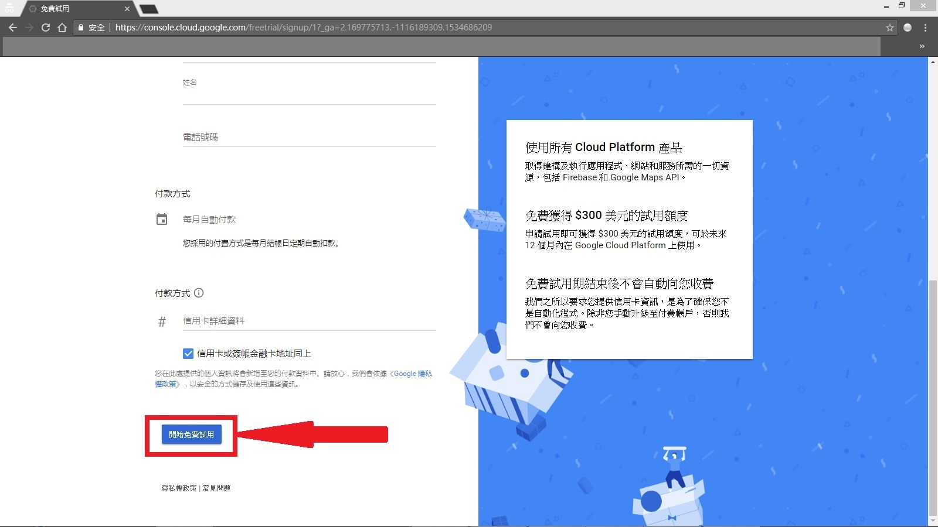
Google Cloud Storage申請與使用
STEP1：免費試用 Cloud Platform
1.6 點選開始免費試用

Slide 6
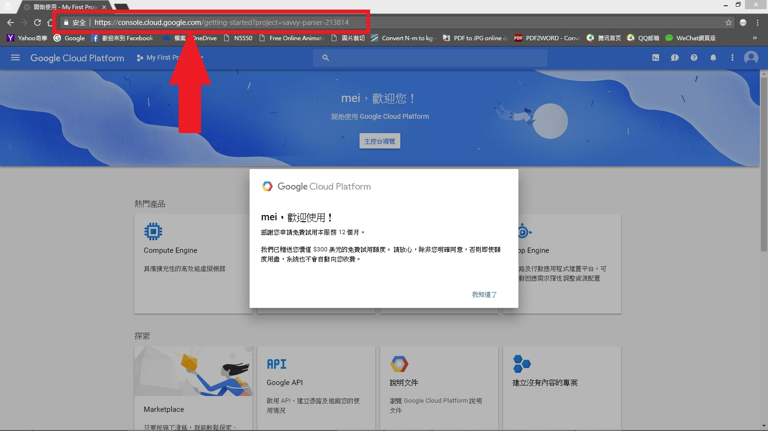
Google Cloud Storage申請與使用
STEP1：免費試用 Cloud Platform
1.6 免費試用申請完成
※PS.記得要把此頁的網址紀錄儲存起來，以後可能需要使用

Slide 7
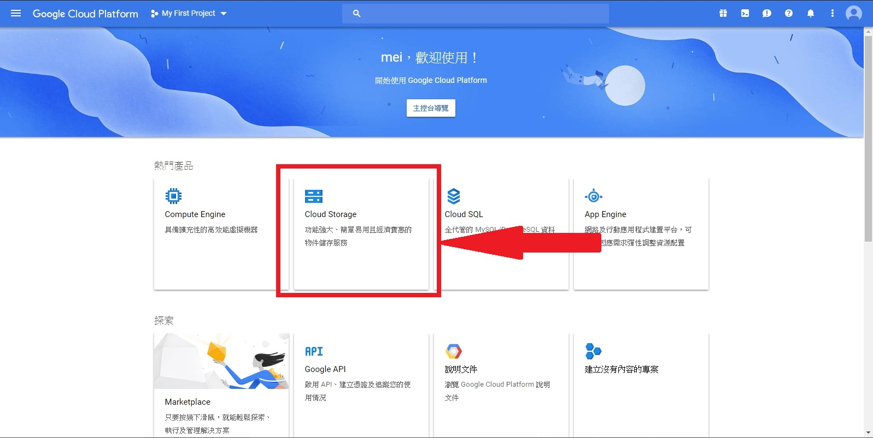
Google Cloud Storage申請與使用
STEP2：建立 Bucket
2.1 點選Cloud Storage

Slide 8
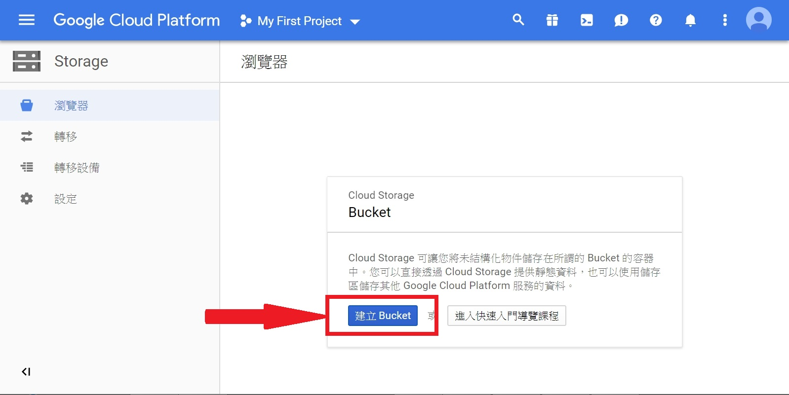
Google Cloud Storage申請與使用
STEP2：建立 Bucket
2.2 點選『建立Bucket』

Slide 9
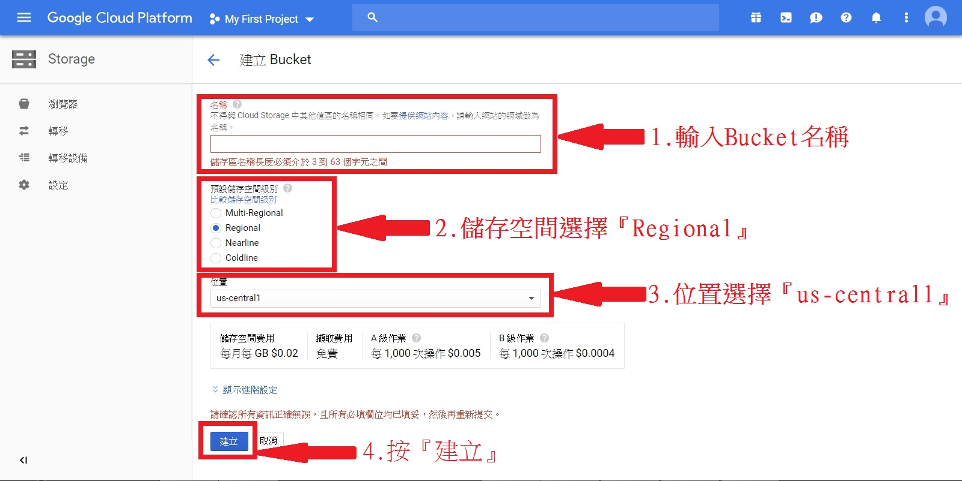
Google Cloud Storage申請與使用
STEP2：建立 Bucket
2.3 『設定Bucket』
※PS. Bucket名稱只能使用小寫英數文字。例如我使用過的『jges107』等等，但被別人使用過的名稱就不能再使用(jges107 、 jges108、 jges109已被我使用過，就是目前各團使用的名稱)。

Slide 10
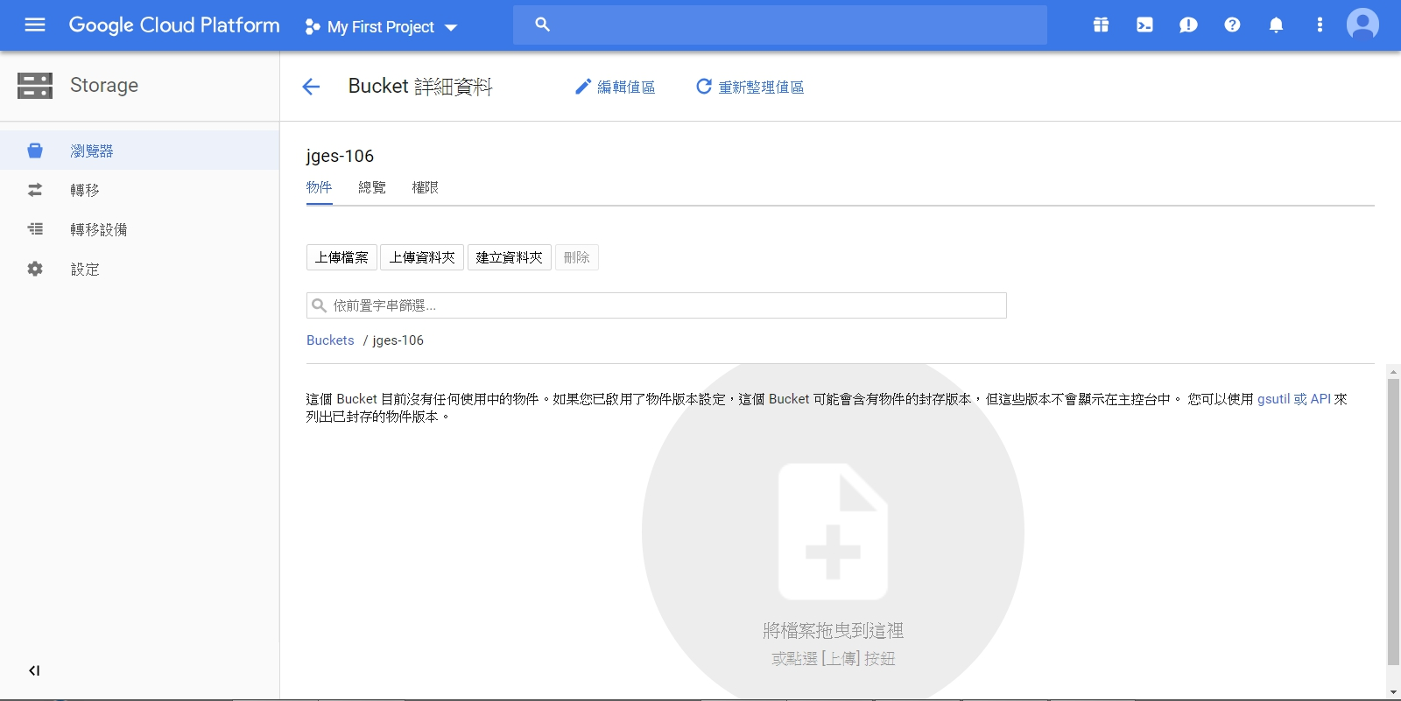
Google Cloud Storage申請與使用
STEP2：建立 Bucket
2.4 Bucket建立成功畫面

Slide 11
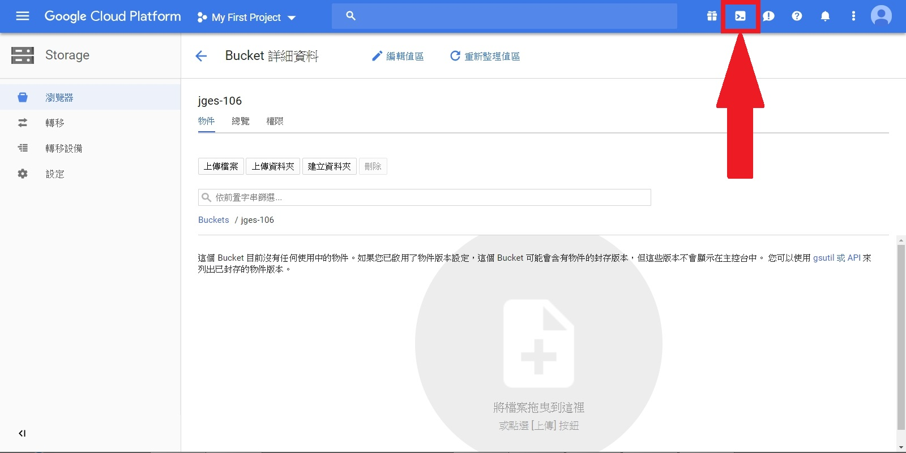
Google Cloud Storage申請與使用
STEP3：自動開啟『公開連結』功能
3.1 點選圖示『啟用Cloud Shell』

Slide 12
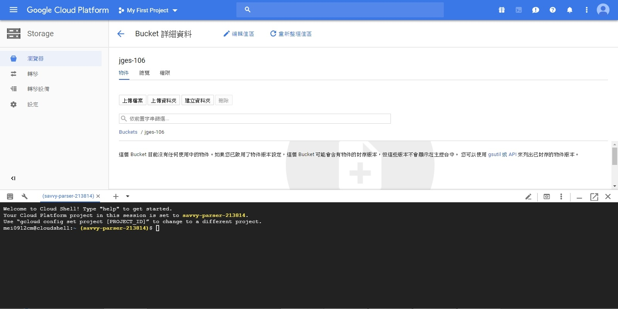
Google Cloud Storage申請與使用
STEP3：自動開啟『公開連結』功能
3.2 成功『啟用Cloud Shell』畫面

Slide 13
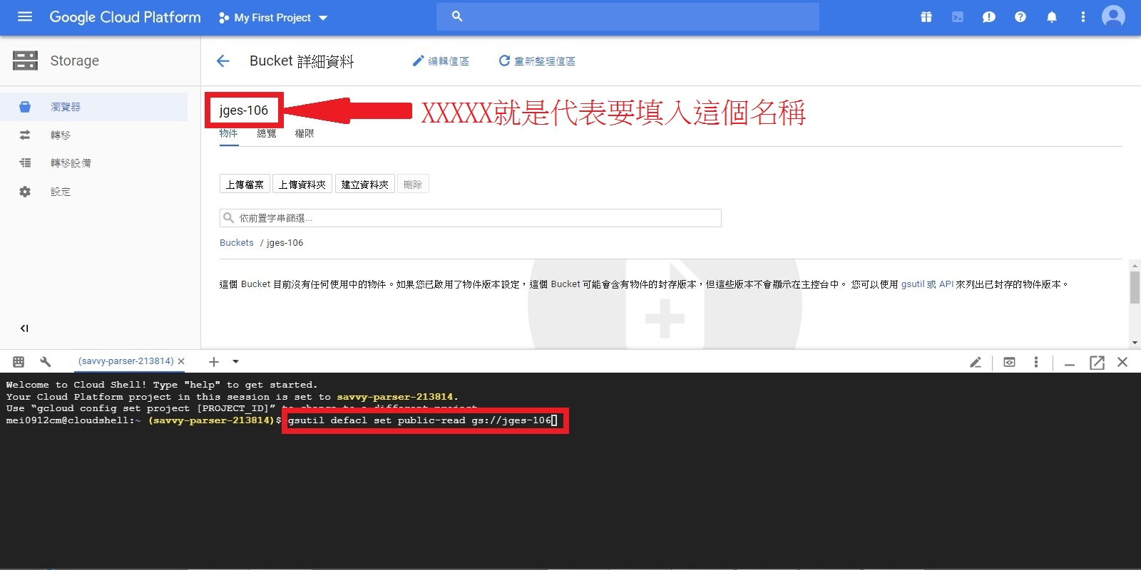
Google Cloud Storage申請與使用
STEP3：自動開啟『公開連結』功能
3.3 在Cloud Shell內輸入指令『 gsutil defacl set public-read gs://XXXXXXXX 』
※PS.指令內的XXXXXXXX 就是圖示所指的名稱

Slide 14
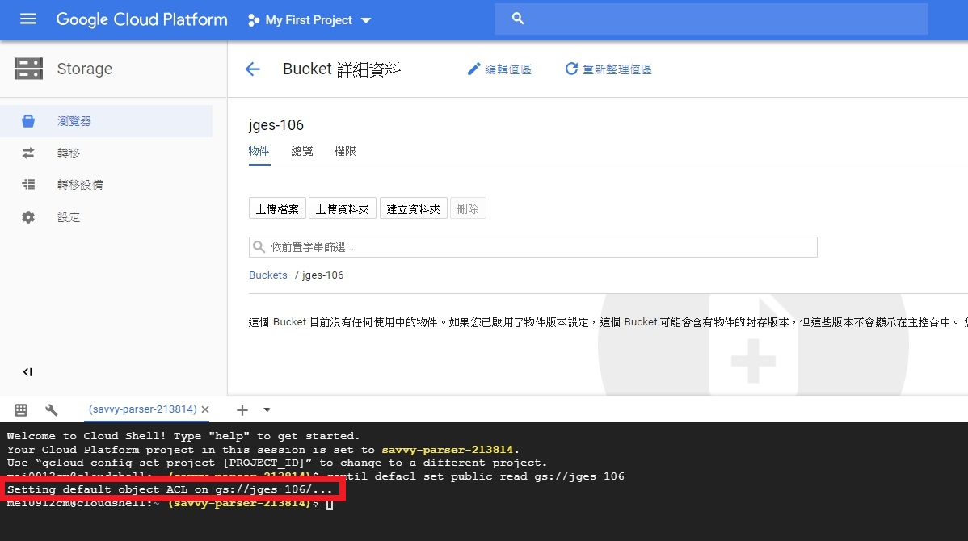
Google Cloud Storage申請與使用
STEP3：自動開啟『公開連結』功能
3.4 按下enter按鍵執行『 gsutil defacl set public-read gs://XXXXXXXX 』
執行成功時 Cloud Shell 顯示的畫面

Slide 15
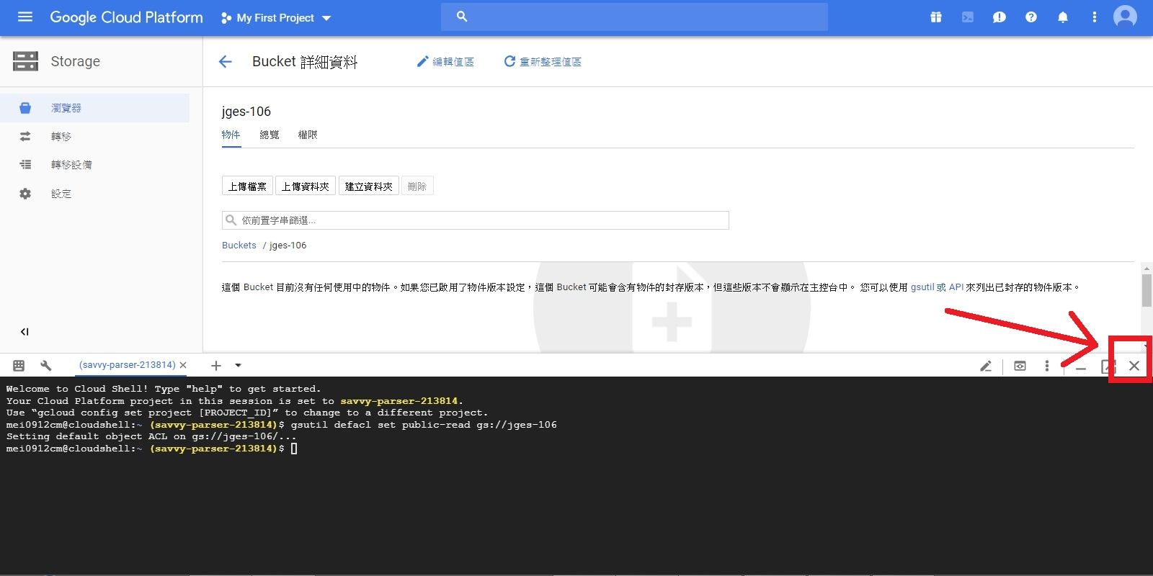
Google Cloud Storage申請與使用
STEP3：自動開啟『公開連結』功能
3.5 點選圖示離開『Cloud Shell』

Slide 16
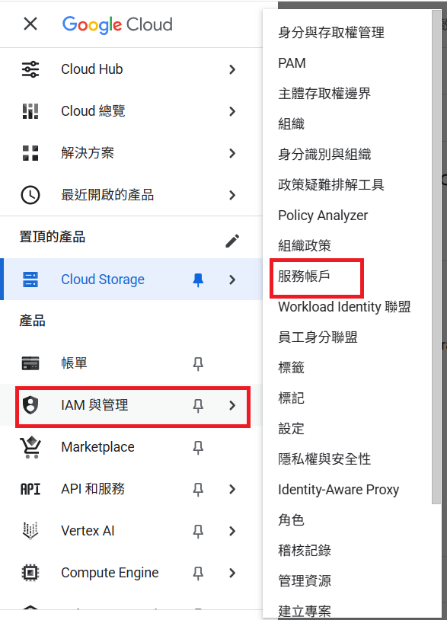
Google Cloud Storage申請與使用
STEP4：建立Key
4.1 進入 IAM 與管理 -> 服務帳戶

Slide 17
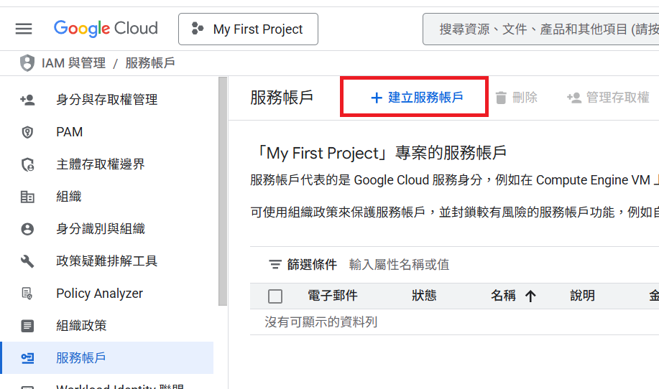
Google Cloud Storage申請與使用
STEP4：建立Key
4.2 建立服務帳戶

Slide 18
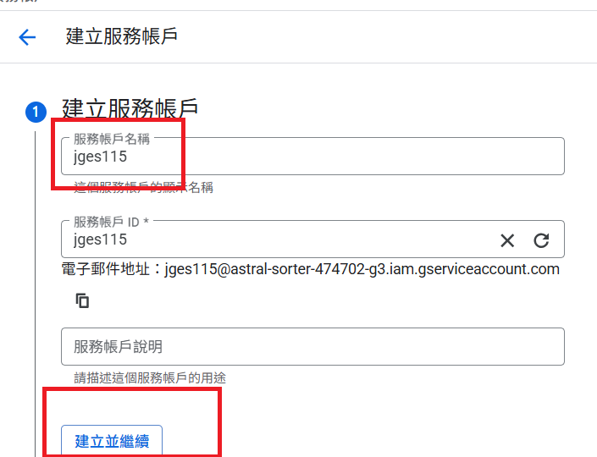
Google Cloud Storage申請與使用
STEP4：建立Key
4.3 輸入服務帳戶名稱 點選 “建立並繼續”

Slide 19
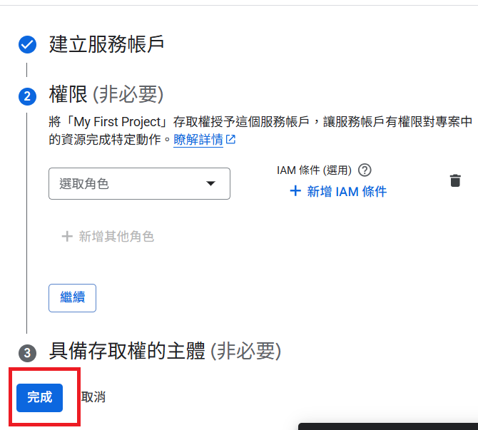
Google Cloud Storage申請與使用
STEP4：建立Key
4.4 完成

Slide 20
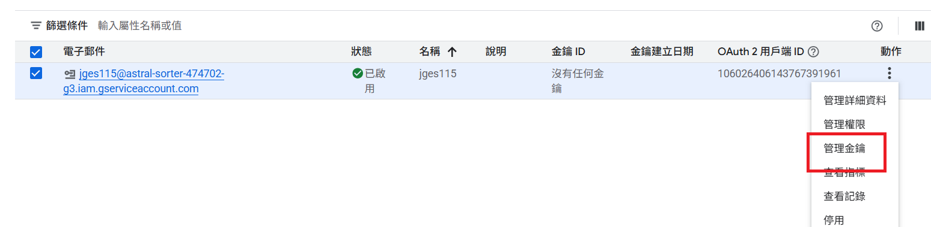
Google Cloud Storage申請與使用
STEP4：建立Key
4.5 帳號建立成功後, 勾選帳號, 選擇管理金鑰

Slide 21
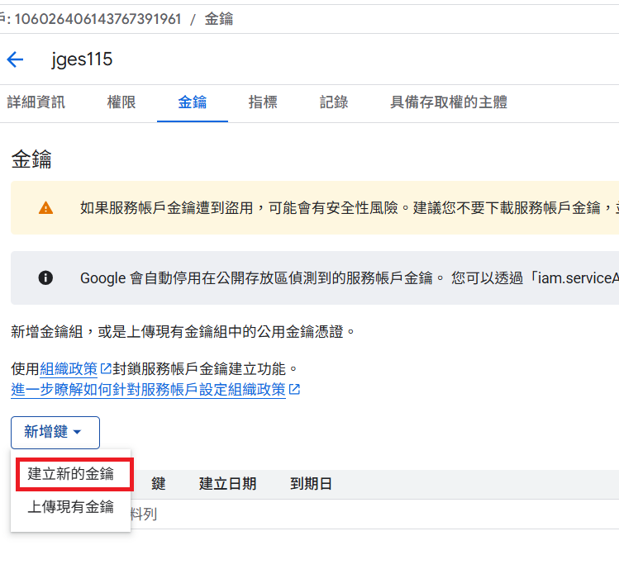
Google Cloud Storage申請與使用
STEP4：建立Key
4.6 建立新的金鑰

Slide 22
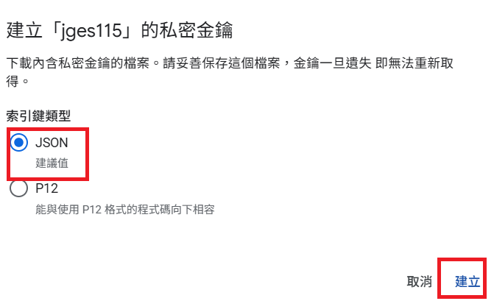
Google Cloud Storage申請與使用
STEP4：建立Key
4.7 選擇 JSON, 點選建立

Slide 23
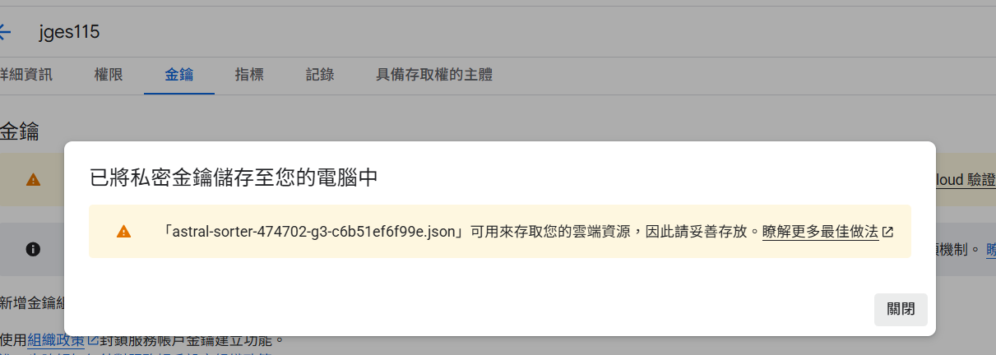
Google Cloud Storage申請與使用
STEP4：建立Key
4.8 建立成功, 系統會自動下載JSON檔案(請務必保存好)

Slide 24
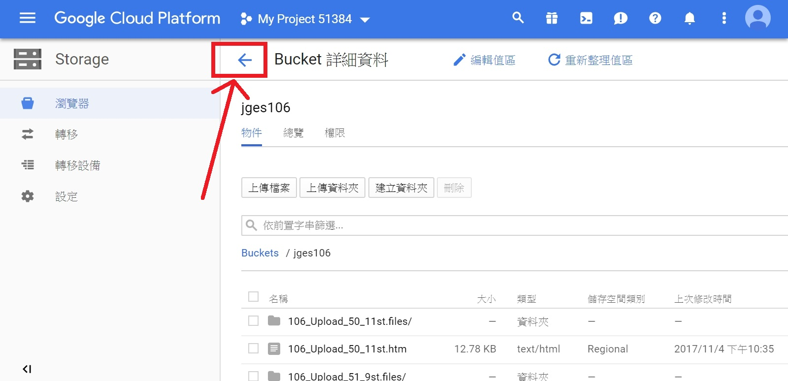
Google Cloud Storage申請與使用
STEP4：新增共用使用者的方法
4.1 點選圖示離開 Bucket 回到上一層

Slide 25
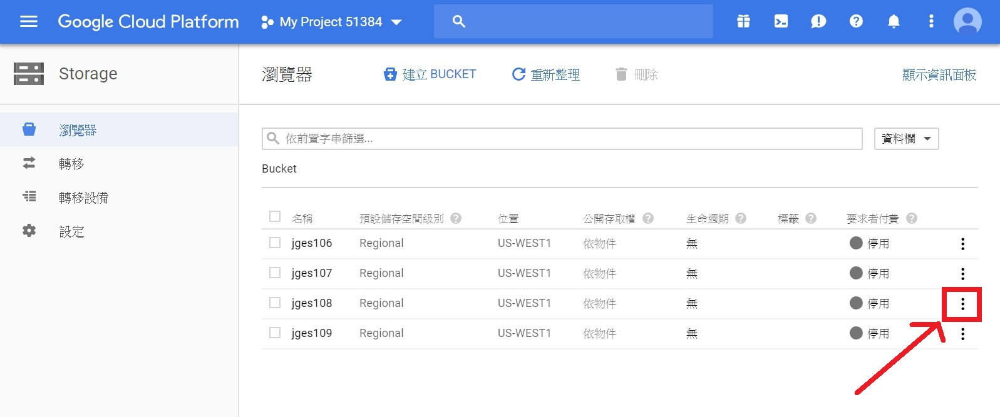
Google Cloud Storage申請與使用
STEP4：新增共用使用者的方法
4.2 點選圖示增加使用者(以jges108為例)

Slide 26
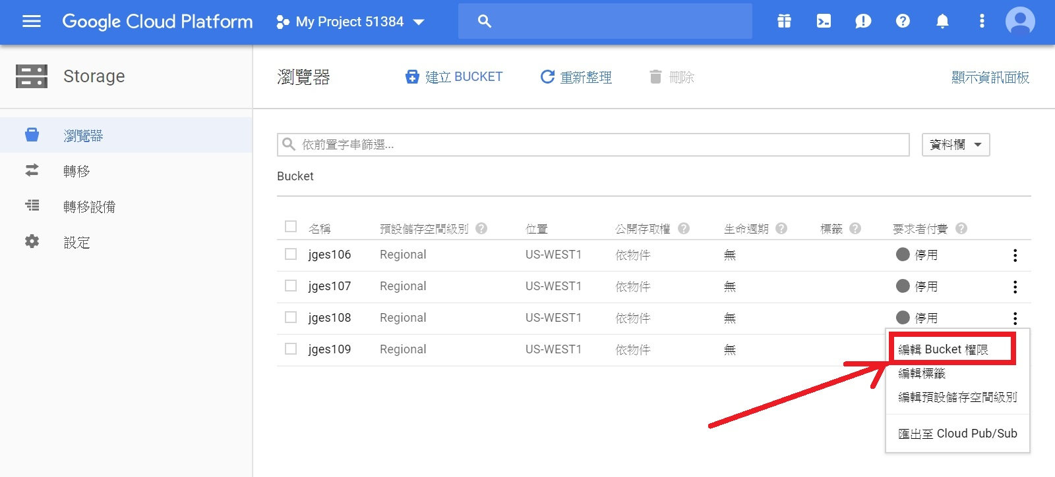
Google Cloud Storage申請與使用
STEP4：新增共用使用者的方法
4.3 點選圖示『編輯Bucket權限』

Slide 27
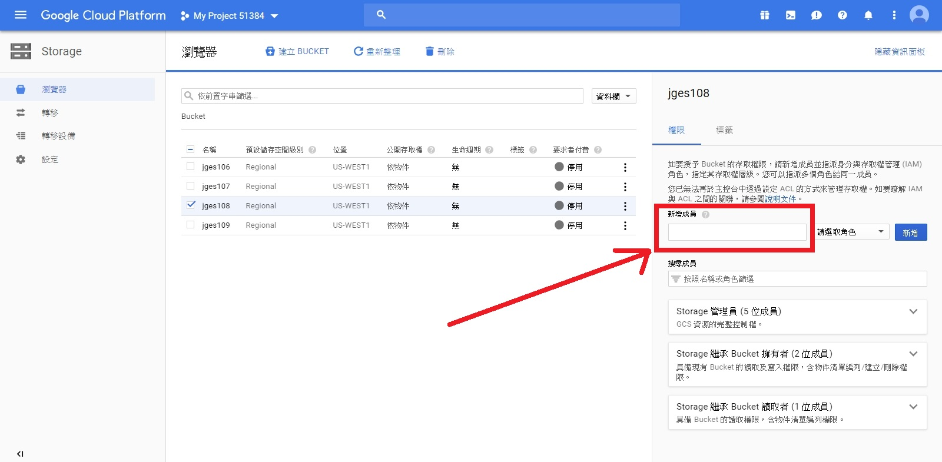
Google Cloud Storage申請與使用
STEP4：新增共用使用者的方法
4.4 將要新增的共用使用者e-mail信箱貼於圖示『新增成員欄位』

Slide 28
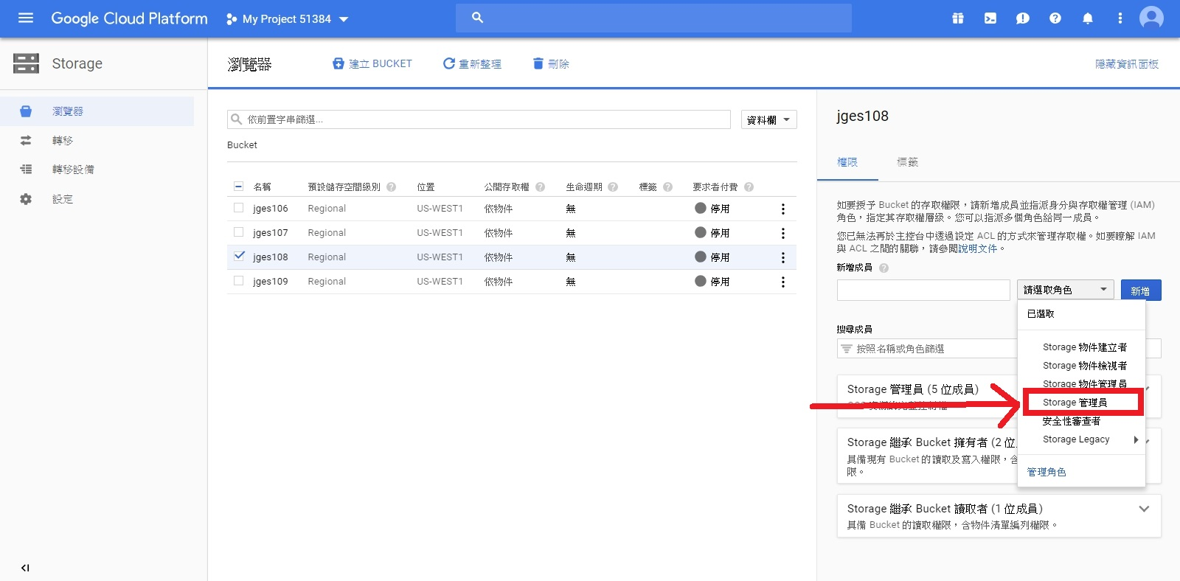
Google Cloud Storage申請與使用
STEP4：新增共用使用者的方法
4.5 將角色選擇為圖示的『Storage管理員』

Slide 29
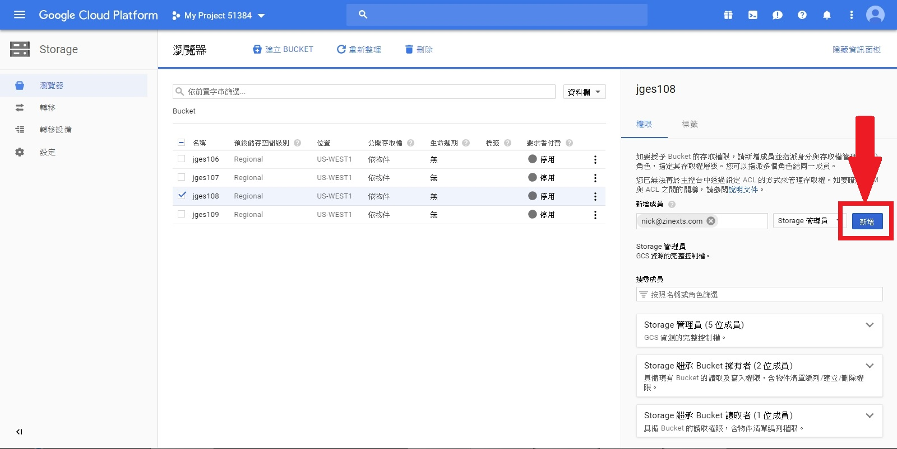
Google Cloud Storage申請與使用
STEP4：新增共用使用者的方法
4.6 然後按圖示的『新增』，就完成了

